Slide 1
Приложение терминала охранника
ИСиТ-1б Торяник Максим

Slide 2
Зачем?
Приложение создано с целью повышения эффективности работы охранников – они не будут отвлекаться на каждого гостя или сотрудника, за них всё это будет сделано автоматически.
Автоматизированные процессы обеспечивают гораздо более значительный уровень безопасности, т.к. исключают человеческий фактор.

Slide 3
При помощи приложения осуществляется:
- Ведение электронного журнала всего произошедшего при помощи модуля журнала событий. В журнале содержатся все события в детальной форме, включая временные пропуска и талоны.
- Выдача временных пропусков для гостей, а также талонов на парковку, в том числе и для сотрудников. Всё это производится при помощи модуля активации. Новые номера вносятся в базу данных к остальным уже существующим.
- Управление объектами охраны производится при помощи модуля мониторинга, отслеживаются время входа и выхода сотрудников и гостей.

Slide 4
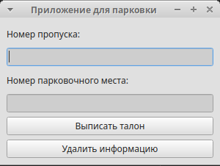

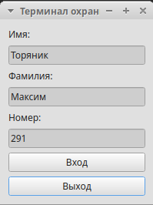
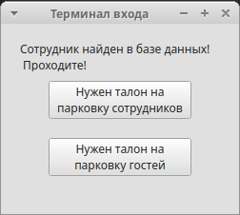
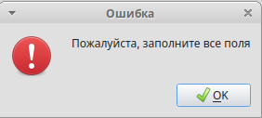
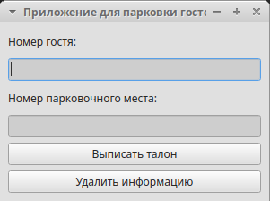
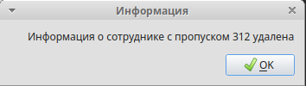
Интерфейс

Slide 5
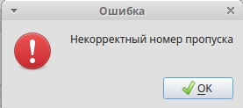
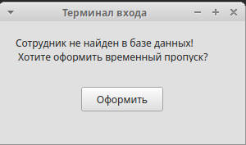
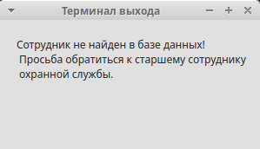
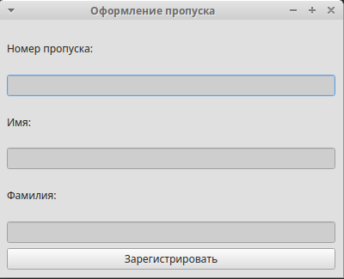
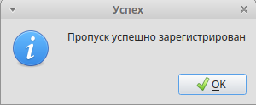
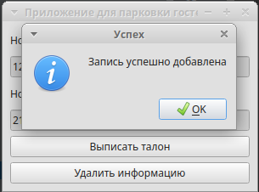

Slide 6
Используемые инструменты
- Язык программирования Python.
- Система управления базами данных SQlite3

Slide 7
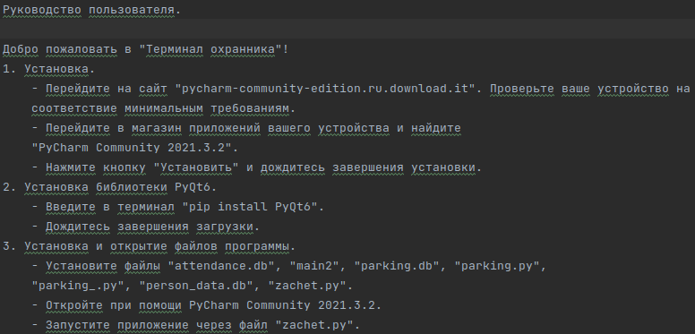
Небольшое руководство пользователя

Slide 8
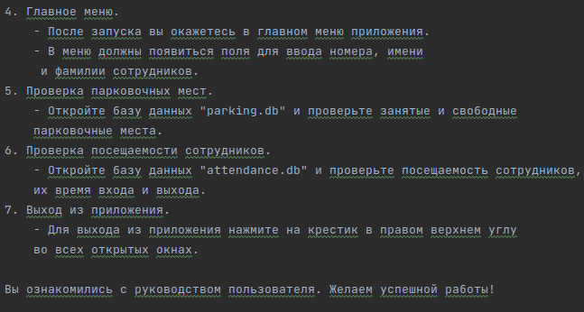
Ну, может и не небольшое..

Slide 9
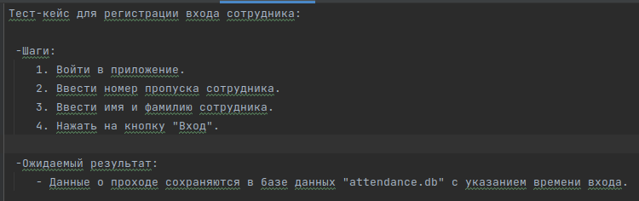
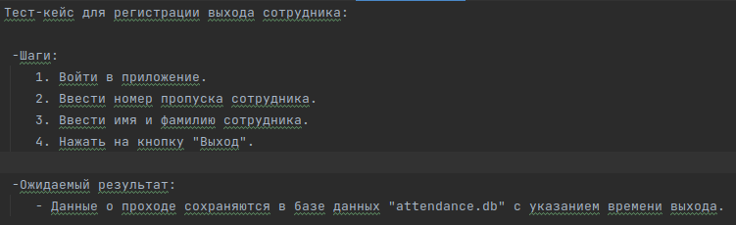
Тест-кейсы
1
2

Slide 10
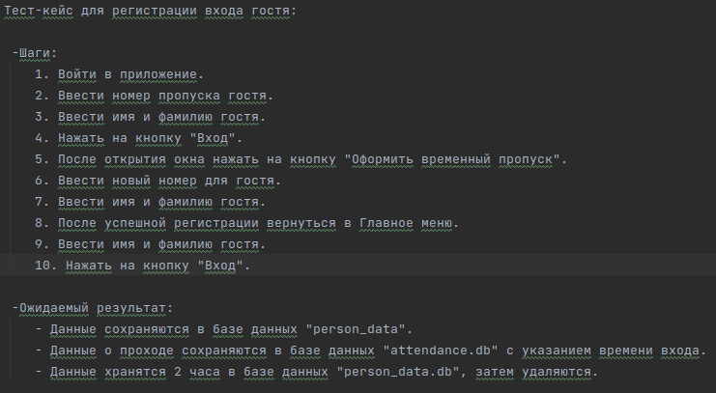
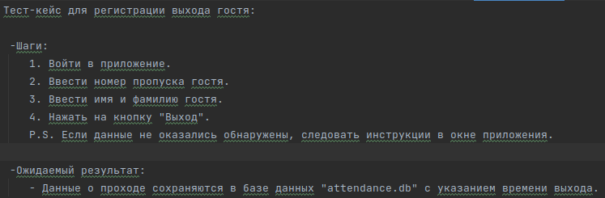
3
4

Slide 11
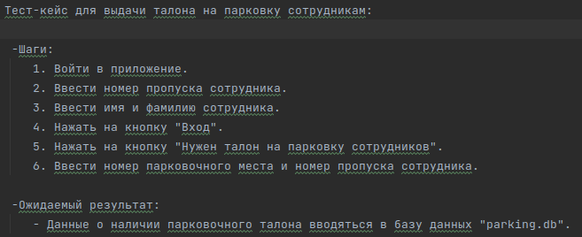
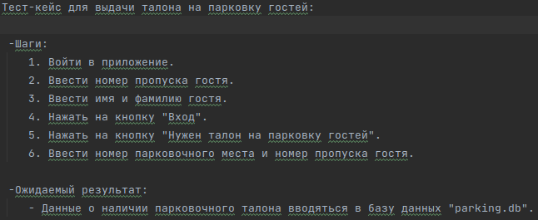
5
6

Slide 12
Заключение
Приложение автоматизирует множество процессов, обеспечивая в первую очередь надежность и безопасность хранения личных данных. Благодаря этому охранники смогут уделять гораздо больше времени на свои прямые обязанности вместо бумажной волокиты. Как следствие, приложение является ценным инструментом для сферы охраны.

